Slide 1
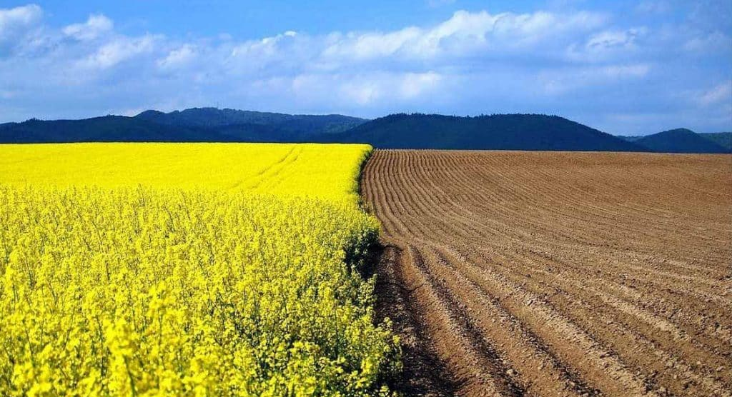
Памятка
по предоставлению Вологодского гектара
в собственность бесплатно

Slide 2
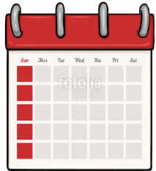
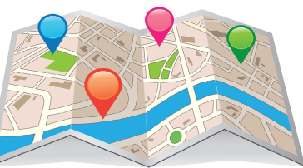
кто имеет право
сроки
куда обратиться
необходимые документы
важно знать

Slide 3
ВОЛОГОДСКИЙ ГЕКТАР
КТО ИМЕЕТ ПРАВО
граждане Российской Федерации, достигшие совершеннолетия, проживающие на территории Российской Федерации;
юридические лица, зарегистрированные на территории Российской Федерации, осуществляющие производство и (или) переработку сельскохозяйственной продукции.

Slide 4
ВОЛОГОДСКИЙ ГЕКТАР
НЕОБХОДИМЫЕ ДОКУМЕНТЫ
для физического лица:
копия паспорта гражданина Российской Федерации;
для юридического лица:
выписка из Единого государственного реестра юридических лиц*.
* в соответствии с подпунктом 2 части 1 статьи 7 Федерального закона от 27 июля 2010 года № 210-ФЗ «Об организации предоставления государственных и муниципальных услуг» предоставление выписки из Единого государственного реестра юридических лиц является необязательным.

Slide 5
ВОЛОГОДСКИЙ ГЕКТАР
ЦЕЛИ ПРЕДОСТАВЛЕНИЯ ЗЕМЕЛЬНЫХ УЧАСТКОВ
Растениеводство;
выращивание зерновых и иных сельскохозяйственных культур;
овощеводство;
выращивание тонизирующих, лекарственных, цветочных культур;
выращивание льна и конопли;
животноводство;
скотоводство;
звероводство;
птицеводство;
свиноводство;
пчеловодство;
рыбоводство;
научное обеспечение сельского хозяйства;
хранение и переработка сельскохозяйственной продукции;
ведение личного подсобного хозяйства на полевых участках;
питомники;
обеспечение сельскохозяйственного производства;
сенокошение;
выпас сельскохозяйственных животных.

Slide 6
ВОЛОГОДСКИЙ ГЕКТАР
РАЗМЕРЫ ПРЕДОСТАВЛЯЕМЫХ ЗЕМЕЛЬНЫХ УЧАСТКОВ
Максимальные размеры предоставляемых земельных участков:
2,5 га – гражданам для ведения личного подсобного хозяйства;
10 га – гражданам для иных целей;
100 га – юридическим лицам.
Минимальный размер предоставляемых земельных участков – 1 га.

Slide 7
ВОЛОГОДСКИЙ ГЕКТАР
КАК ПОЛУЧИТЬ
Для получения Вологодского гектара в Государственной информационной системе «Вологодский гектар» по адресу http://gektar35.ru в информационно-телекоммуникационной сети «Интернет» необходимо:
осуществить выбор земельного участка, определяя земельный контур из перечня территорий и (или) земельных участков;
заполнить и направить в государственной информационной системе предварительную заявку на получение выбранного земельного участка;
заполнить и направить в уполномоченный орган заявление о предварительном согласовании предоставления земельного участка или о предоставлении земельного участка в собственность бесплатно (возможно посредством Регионального портала госуслуг).

Slide 8
ВОЛОГОДСКИЙ ГЕКТАР
СРОКИ
2 месяца – с момента выбора границ контура интересующего земельного участка до обращения заявителя в уполномоченный орган с заявлением о предварительном согласовании предоставления земельного участка в случае, если земельный участок предстоит образовать или границы земельного участка подлежат уточнению в соответствии с Федеральным законом от 13 июля 2015 года № 218-ФЗ «О государственной регистрации недвижимости»;
3 месяца - сведения о выбранном земельном контуре сохраняются в государственной информационной системе с даты их внесения;
Не более 30 дней – срок рассмотрения и принятия решения уполномоченным органом о предварительном согласовании предоставления земельного участка;
2 года – срок действия решения уполномоченного органа о предварительном согласовании предоставления земельного участка;
Не более 30 дней – срок рассмотрения и принятия решения уполномоченным органом о предоставлении земельного участка.

